Slide 1
오늘뭐하지?
HOME | 온라인 게임 | 오프라인 게임 | 갤러리 | 자유게시판
온라인 게임
링크
게임이름
게임이름
게임이름
게임이름
게임이름
게임이름
게임이름
오프라인 게임
게임이름
게임이름
게임이름
게임이름
게임이름
게임이름
게임이름
갤러리
자유게시판
123
123
123

Slide 2
History
2
Version. | Date. | Content. | Page. | Owner.
v1.0 | 2022.10.14 | 초안 | 1 – 11 | 김동겸
V1.1 | 2022.10.21 | 메뉴에 'HOME' 추가 중복슬라이드(p. 11) 삭제 | 1 - 10 | 김동겸
V1.2 | 2022.10.31 | 데이터 구조 정의 갤러리 상세페이지, 자유게시글 상세페이지에 태그 추가 | 8, 10, 11 | 김동겸
V1.3 | 2022.11.04 | 도메인 연결 화면 추가 | 12 | 김동겸
V1.4 | 2022.11.11 | 디비 연결 및 페이지 레이아웃 구현, 태그 추가, 삭제 기능 구현 | 12-19 | 김동겸

Slide 3

오늘뭐하지?
HOME | 온라인 게임 | 오프라인 게임 | 갤러리 | 자유게시판
온라인 게임
링크
인원수
태그
게임이름
게임이름
게임이름
게임이름
게임이름
게임이름
게임이름
게임이름
게임이름
게임이름
게임이름
게임이름
게임이름
게임이름
<< < 1 > >>

Slide 4
오늘뭐하지?
HOME | 온라인 게임 | 오프라인 게임 | 갤러리 | 자유게시판
온라인 게임
뒤로가기
링크
게임설명
인원수
2~4 명
태그
게임이름
닉네임1
123123123
30분 전
닉네임2
123123123
1시간 전
<< < 1 > >>
Comment
입력

Slide 5
오늘뭐하지?
HOME | 온라인 게임 | 오프라인 게임 | 갤러리 | 자유게시판
오프라인 게임
링크
인원수
태그
게임이름
게임이름
게임이름
게임이름
게임이름
게임이름
게임이름
<< < 1 > >>

Slide 6
오늘뭐하지?
HOME | 온라인 게임 | 오프라인 게임 | 갤러리 | 자유게시판
오프라인 게임
뒤로가기
링크
게임설명
인원수
2~4 명
태그
게임이름
닉네임1
123123123
30분 전
닉네임2
123123123
1시간 전
<< < 1 > >>
Comment
입력

Slide 7
오늘뭐하지?
온라인 게임 | 오프라인 게임 | 갤러리 | 자유게시판
HOME | 온라인 게임 | 오프라인 게임 | 갤러리 | 자유게시판
갤러리
링크
태그
사진제목
사진제목
사진제목
사진제목
사진제목
사진제목
사진제목
<< < 1 > >>

Slide 8
오늘뭐하지?
온라인 게임 | 오프라인 게임 | 갤러리 | 자유게시판
HOME | 온라인 게임 | 오프라인 게임 | 갤러리 | 자유게시판
갤러리
뒤로가기
링크
사진제목제목제목
Tag
닉네임1
123123123
30분 전
닉네임2
123123123
1시간 전
<< < 1 > >>
Comment
입력

Slide 9
오늘뭐하지?
온라인 게임 | 오프라인 게임 | 갤러리 | 자유게시판
HOME | 온라인 게임 | 오프라인 게임 | 갤러리 | 자유게시판
자유게시판
링크
123123123
[0]
30분 전
123123123
[0]
1시간 전
123123123
[1]
2022-10-13
123123123
[0]
2022-10-13
123123123
[3]
2022-10-13
123123123
[5]
2022-10-13
<< < 1 > >>

Slide 10
오늘뭐하지?
온라인 게임 | 오프라인 게임 | 갤러리 | 자유게시판
HOME | 온라인 게임 | 오프라인 게임 | 갤러리 | 자유게시판
자유게시판
링크
123123123
123123123123123123 123123123 123123123 123123123 123123123 123123123
123123123 123123123 123123123 123123123 123123123 123123123 123123123 123123123 123123123 123123123 123123123 123123123 123123123 123123123 123123123 123123123 123123123 123123123 123123123 123123123
Tag
닉네임1
123123123
30분 전
닉네임2
123123123
1시간 전
<< < 1 > >>
Comment
입력

Slide 11
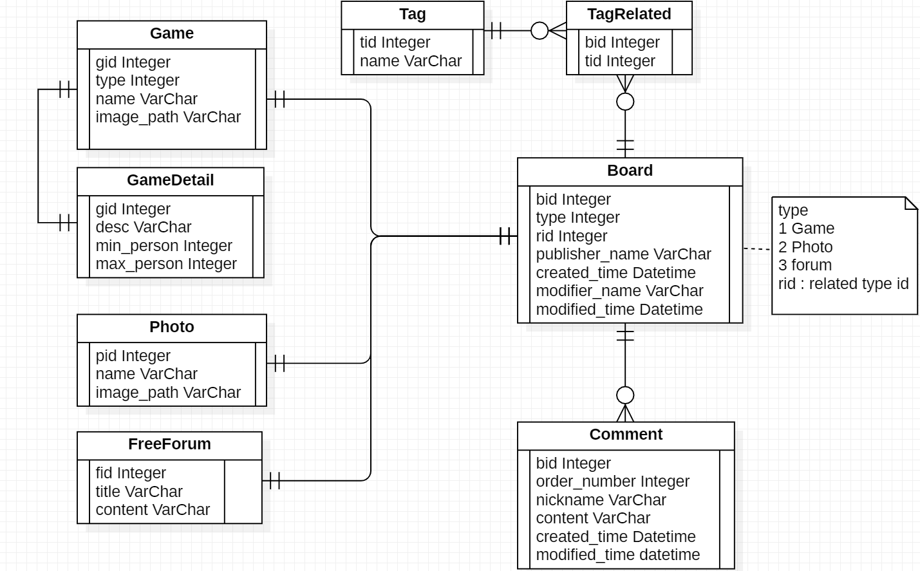
데이터 구조 정의

Slide 12
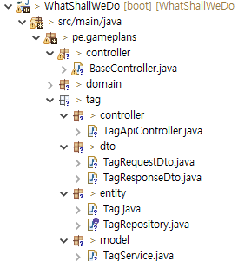
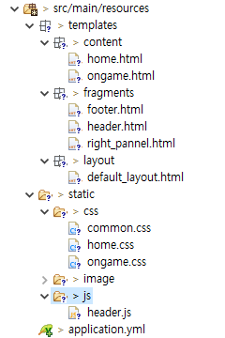
기술스택
SpringBoot
Thymeleaf
Jquery
MySql
JPA

Slide 13
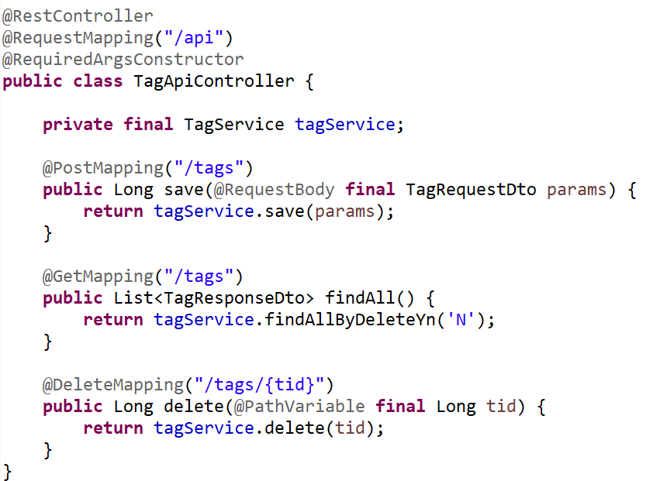
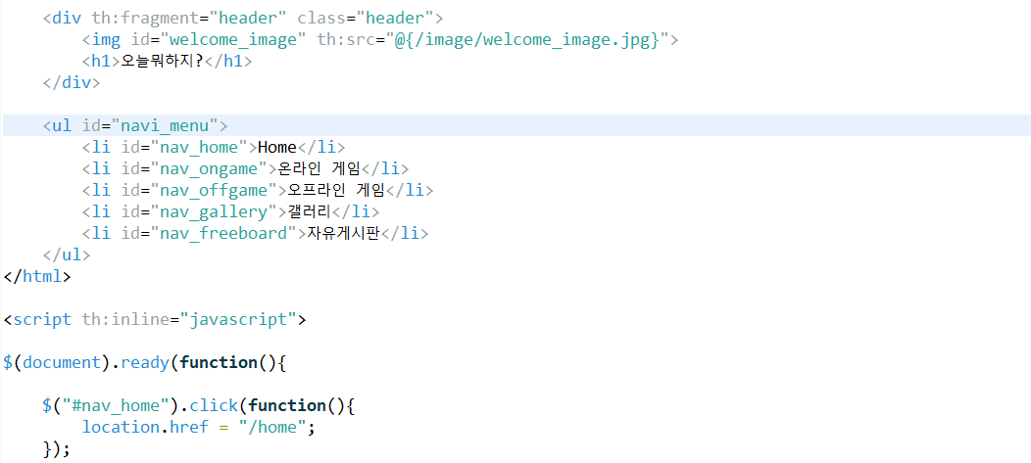
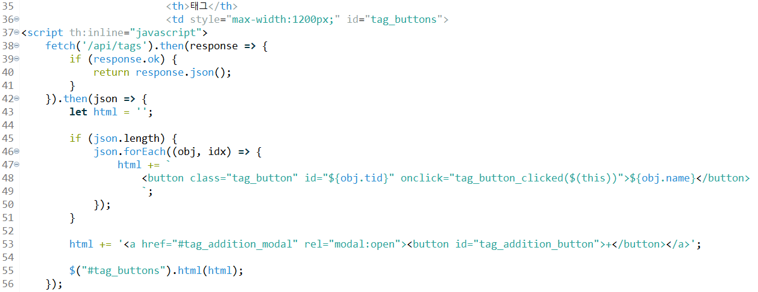
구현 코드 일부

Slide 14
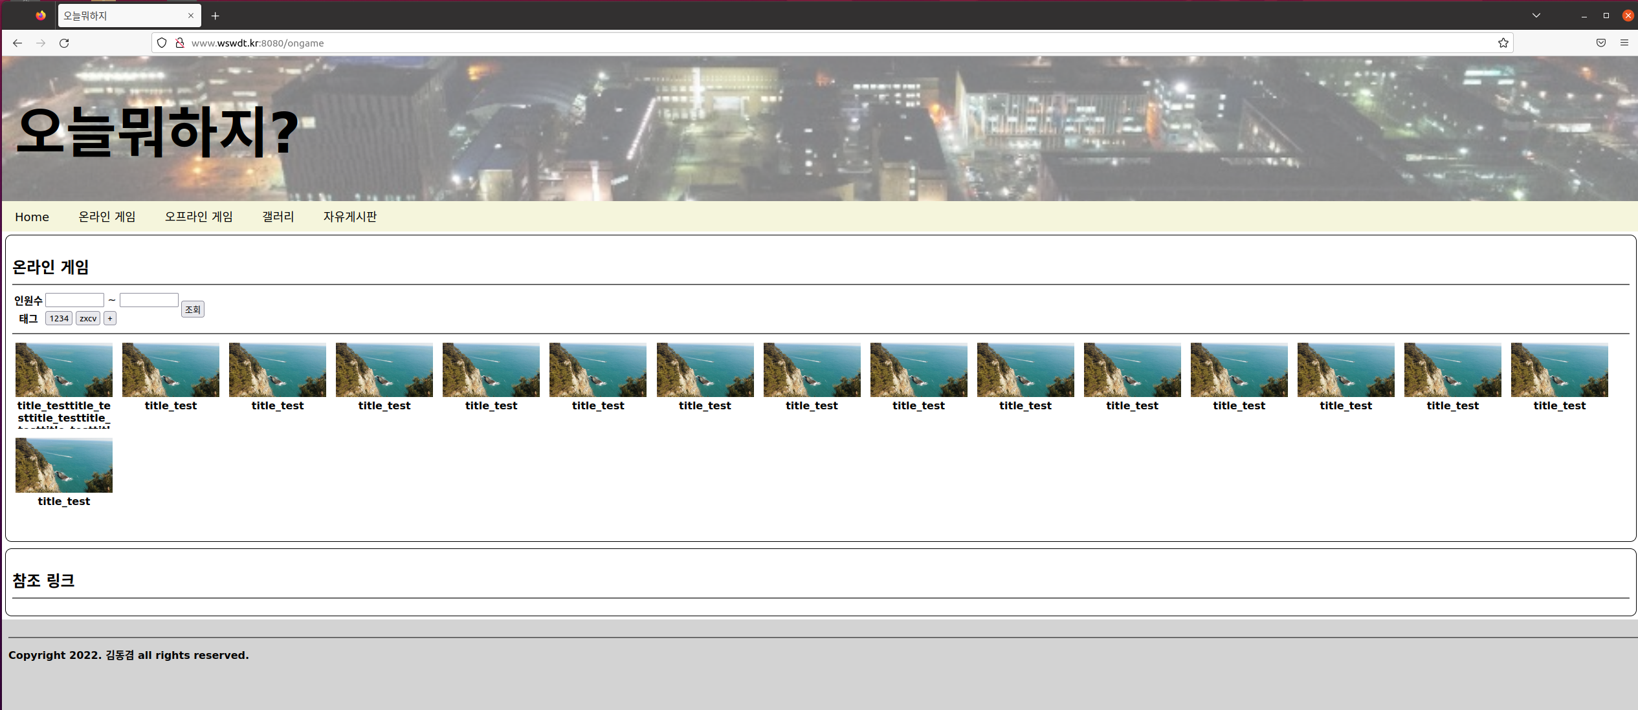
도메인 연결 화면

Slide 15
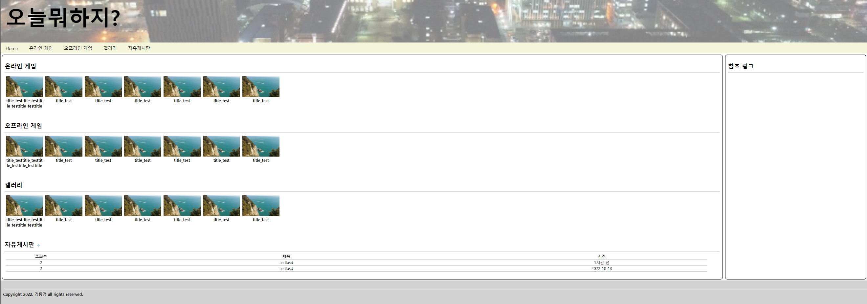
홈 화면

Slide 16
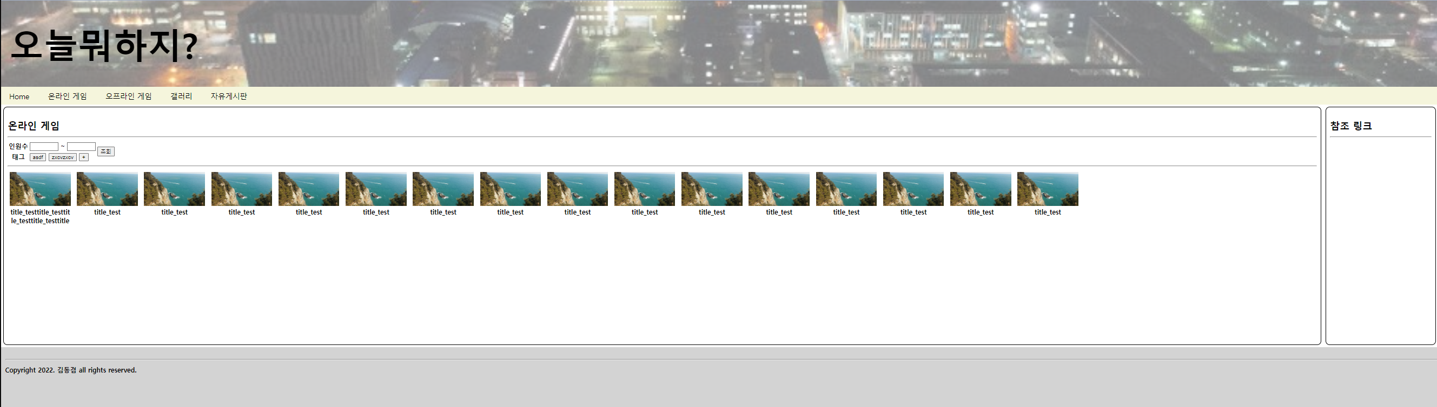
온라인게임 화면

Slide 17
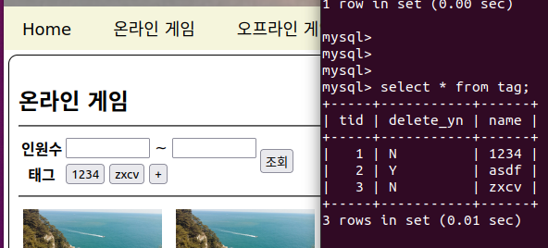
DB 연결 테스트(태그) - 조회

Slide 18
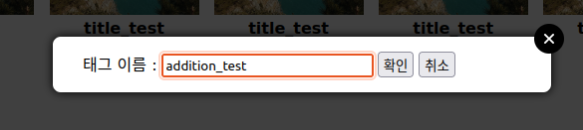
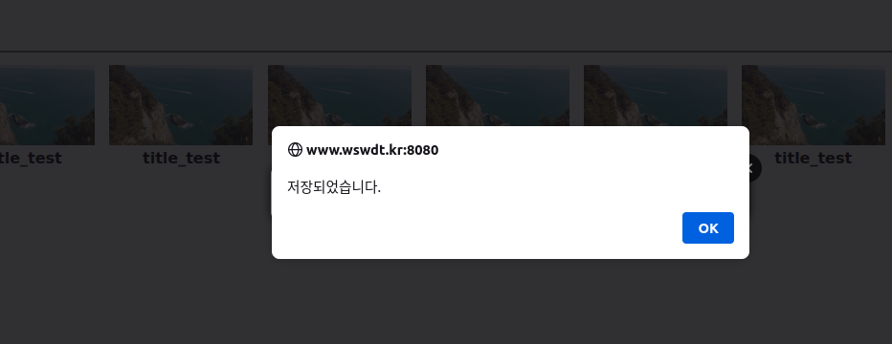
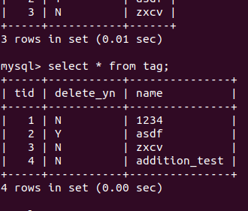
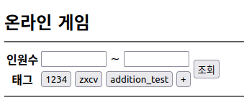
DB 연결 테스트(태그) - 추가

Slide 19
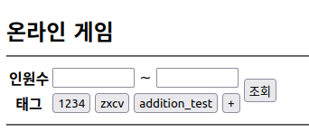
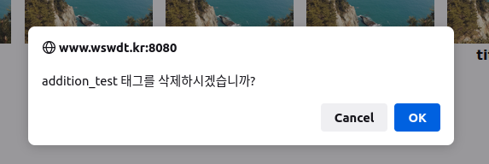
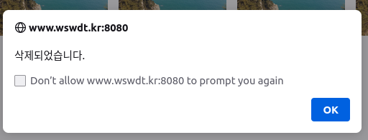
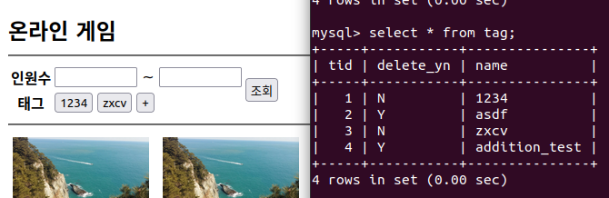
DB 연결 테스트(태그) - 삭제

